Slide 1

Geocache-Search
Anja Fischer, Christian Schlecht, Fabian Ziegner, Steven Lehmann

Slide 2

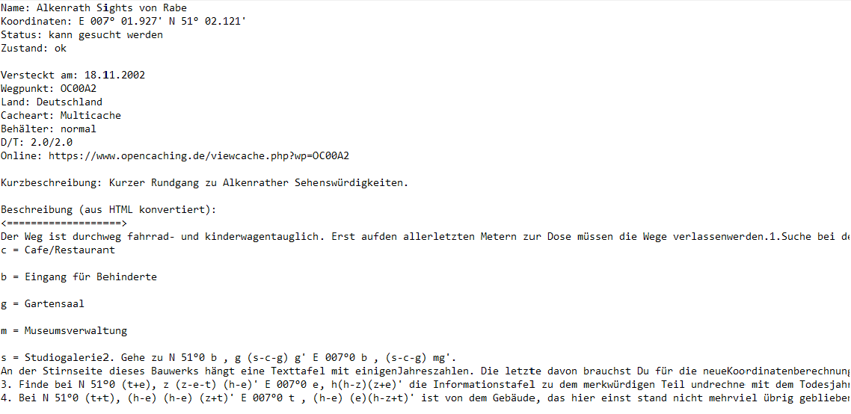
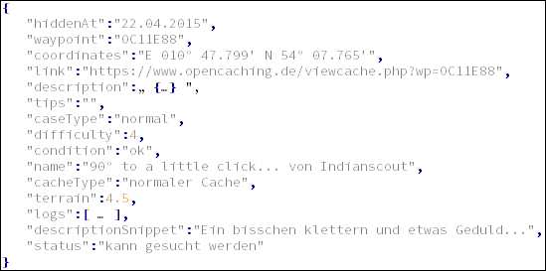
Was zuvor geschah…
Parser

Slide 3
Suchmaschine
Client – Server Architektur
Backend: Java Webapp auf Tomcat-Server
Frontend telefoniert zum Backend über REST API

Slide 4
Backend
Document
Geocache
jeder Geocache ist eigenes Document
jeder JSON-Key ist Field im Document
Index mittels 3-Grammen, umfasst 19.985 Dokumente
Searcher durchsucht jedes Field (Ausnahme: erweiterte Suche)
Field
name
description
hiddenAt
…

Slide 5
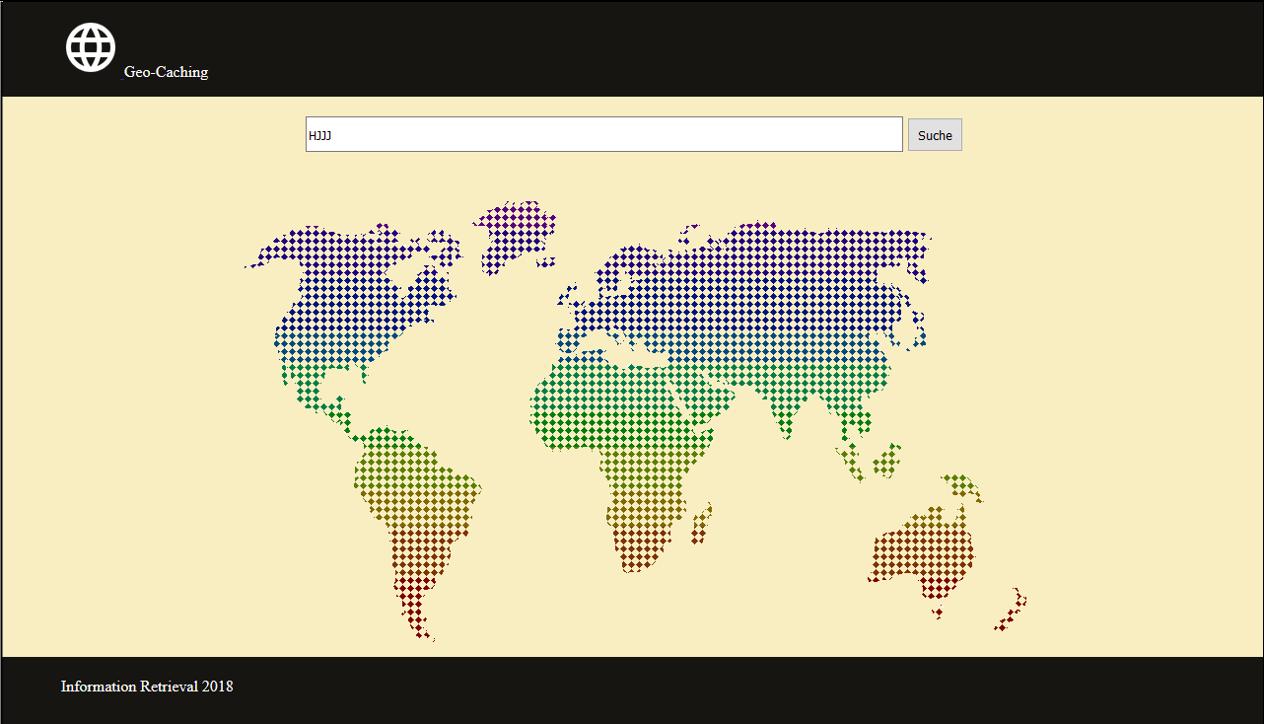
Frontend
HTML/CSS, JavaScript
Live-Demo!

Slide 6
TO DO‘s
erweiterte Suche
Suchvorschläge (bereits in der Implementierung)
Logging
Detailansicht der Geocaches

Slide 7
abschließend…
Backend ist online:
http://5.83.162.120/geocache-search-engine

